Slide 1
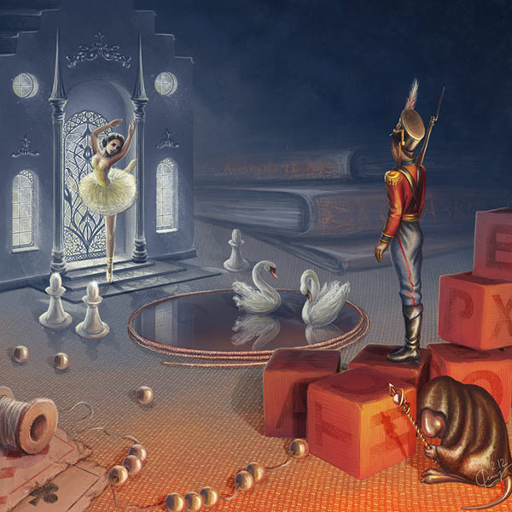
EL SOLDADITO DE PLOMO

Slide 2
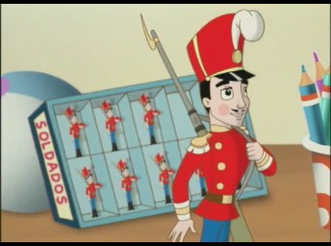
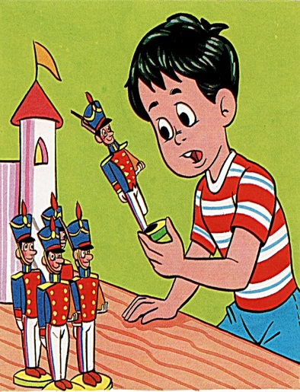
Había una vez veinticinco soldados de plomo con un bonito uniforme azul y rojo y un fusil al hombro. Vivían metidos en una caja de madera y se aburrían un poco. Un día oyeron una voz de niño que decía:

Slide 3
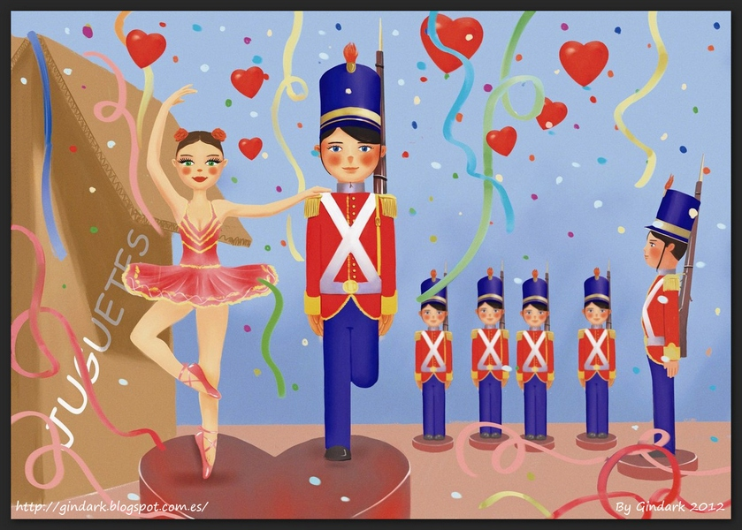

¡Hola! ¡Soldados de plomo!
Era la voz de Carlos, quien había recibido los soldados como regalo de navidad. Enseguida los sacó de la caja. Todos eran exactamente iguales menos uno, que, aunque sólo tenía una pierna, se mantenía firme como los demás.

Slide 4

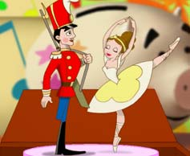
A su lado también había más regalos, pero muy pronto el soldado de plomo se fijó en una bailarina de papel con una lentejuela en el vestido. También le falta una pierna, como a mi. Es la mujer que me conviene - pensó el soldadito de plomo -. La quiero conocer,
¡es tan guapa!"

Slide 5
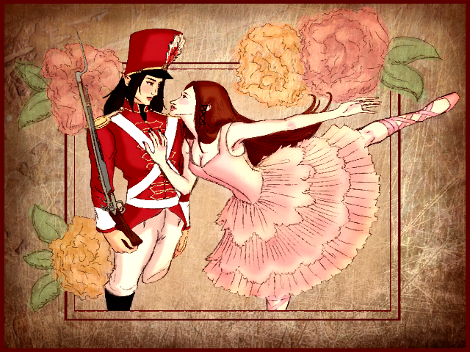

Al caer la
media noche los juguetes cobran vida y es entonces cuando el soldadito y la bailarina pueden estar juntos

Slide 6
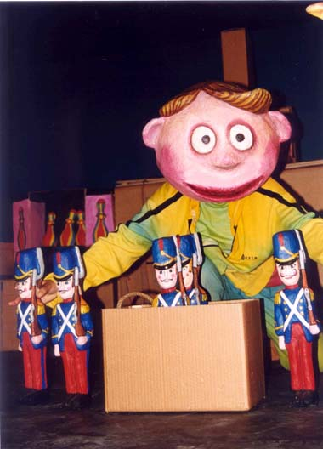
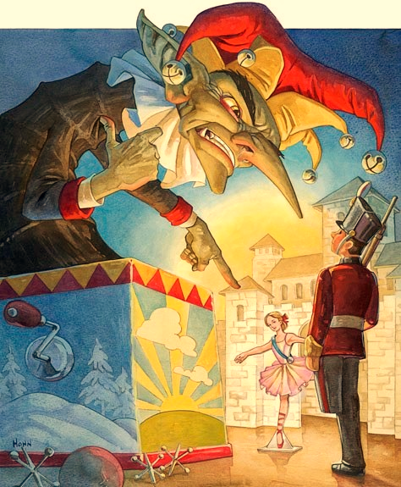
Sin embargo el arlequín de la caja de sorpresa también está enamorado de la bailarina. Este sale de la caja, al ver al soldado mirar a la bailarina,
le dijo:
- Soldadito de plomo, ¿por qué en vez de mirar a la bailarina no miras el tipo que tienes?

Slide 7

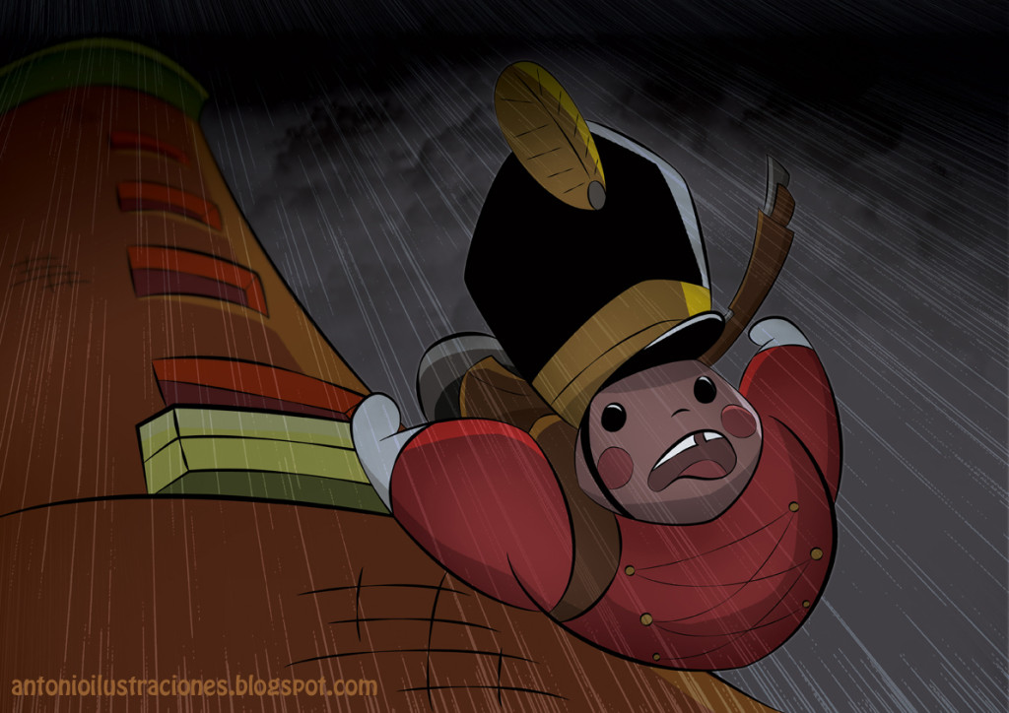

Y tomando al soldadito lo tiro por la ventana. Este termina cayendo por una alcantarilla

Slide 8
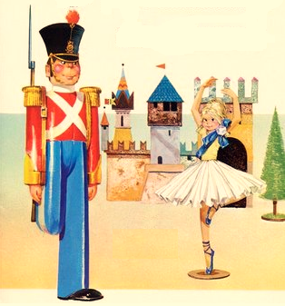


Mira, un soldado de plomo - dijo un niño que pasaba por la calle
- Le haremos navegar - dijo su amigo -. Le meteremos en una barca.
Y dicho esto, hicieron un barquito de papel en el que metieron al soldado, luego empujaron el barco y el soldadito se alejó por las aguas de un arroyo que se había formado por la lluvia.

Slide 9
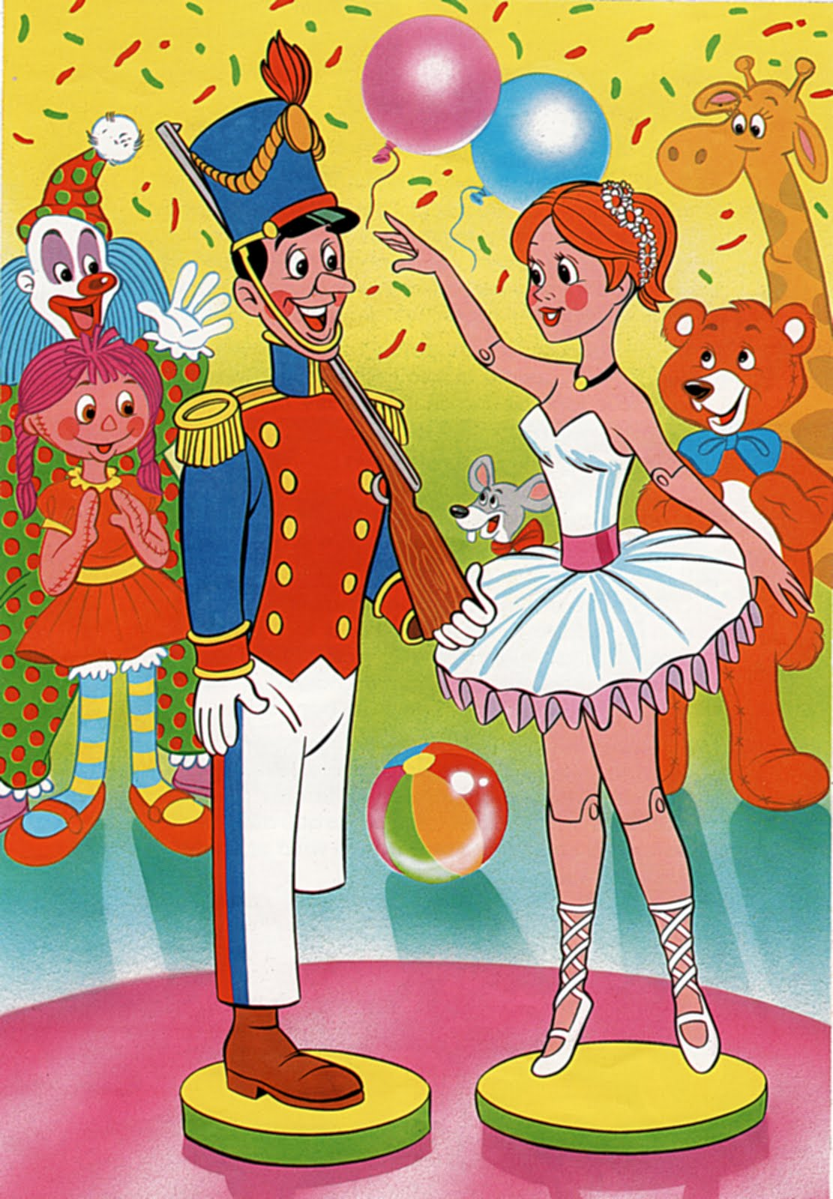
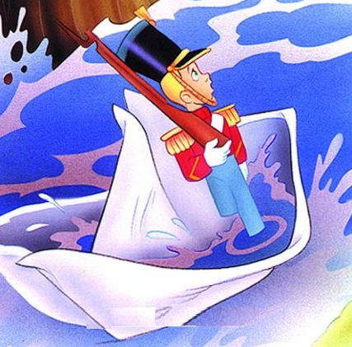
"¡Dios mío! ¿Adónde iré a parar? pensaba el soldadito La culpa de todo la tiene el muñeco verde de la caja sorpresa. Estoy seguro de que si estuviera a mi lado la hermosa bailarina no me importaría estar aquí."

Slide 10
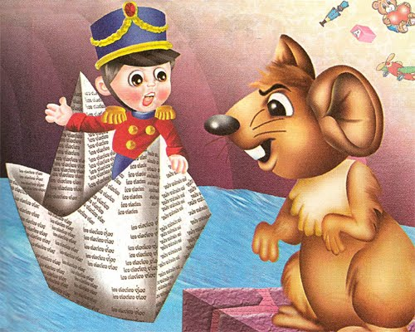
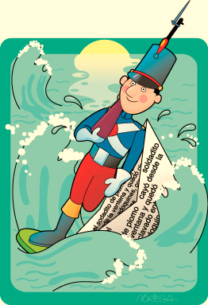

El barco cada vez tenía más agua y se hundía más, porque era de papel. Al final le cubrió la cabeza al soldadito. Pensó que sería su final y sólo se acordaba de la bella bailarina que tampoco tiempo pudo ver. Creía haberla perdido para siempre. Poco a poco, se fue hundiendo hasta el fondo del arroyo.

Slide 11
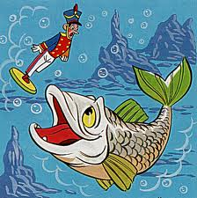
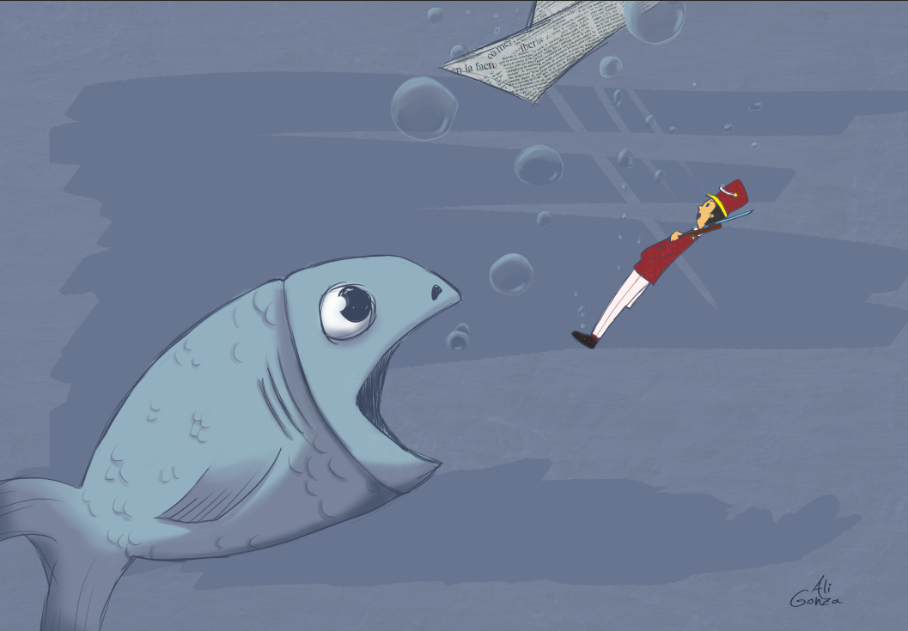
Allí se lo tragó un gran pez que pasaba en ese momento.

Slide 12
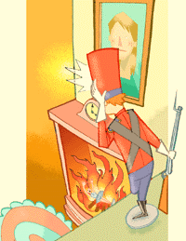

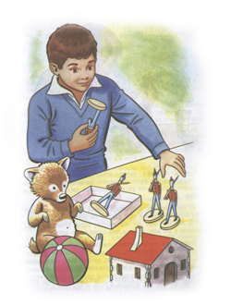
Durante un largo tiempo, se quedó a oscuras y en silencio. No sabía donde estaba, aunque tenía la esperanza de que alguien pescase el pez y lo rescataran. Estaba dormido cuando de pronto oyó una voz que le sonaba familiar:
- ¡Oh, mirad quién está aquí! ¡Es mi soldadito de plomo!

Slide 13


Era la voz de Carlos. El soldadito no se lo podía creer. ¿Cómo habría llegado hasta allí? La cocinera de Carlos había comprado el pez a un pescador.
Enseguida el soldado se dio cuenta de que estaban sus amigos
y su querida bailarina.

Slide 14
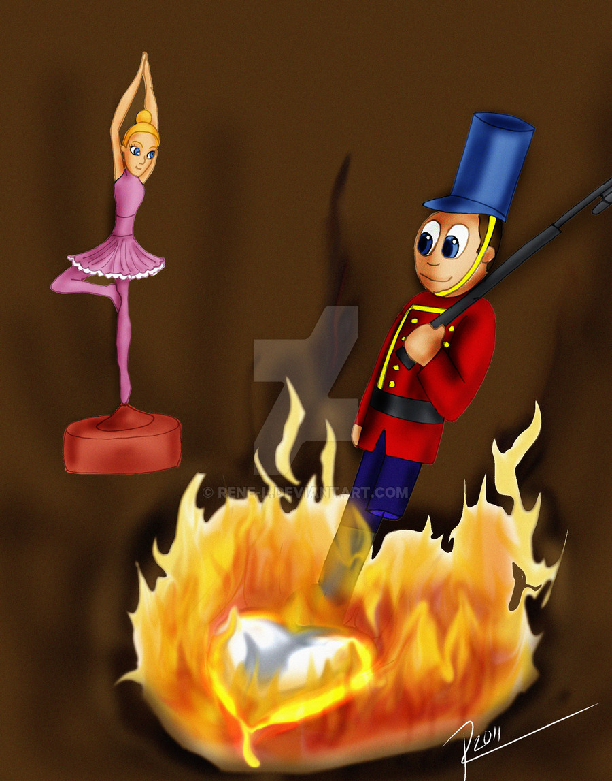
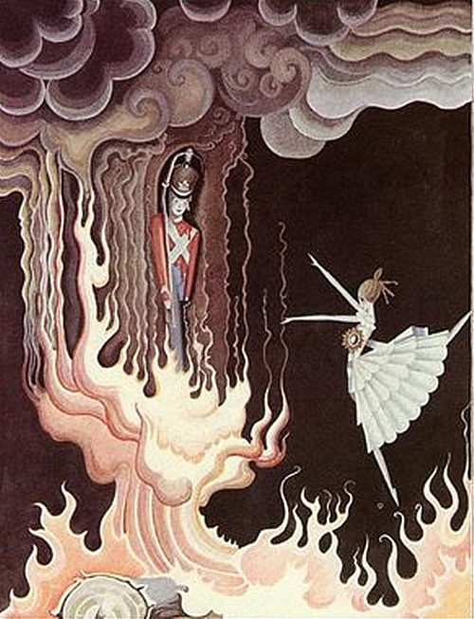
Su fortuna no duró mucho tiempo, ya que una ráfaga de viento hizo caer de nuevo al soldadito, esta vez a la chimenea, mientras se derretía, vio a su lado a su querida bailarina, que debió caer con él. Nada más se supo del soldado y de la bailarina. Al limpiar la chimenea a la mañana siguiente, se encontraron un corazón de plomo y una rosa de lentejuelas. Era la señal de amor que había quedado entre el soldado y la bailarina.

Slide 15

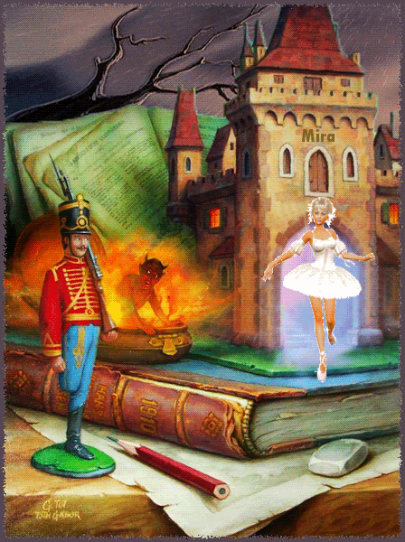
Mensaje:
Este cuento nos enseña que a pesar de las circunstancias y adversidades que uno puede ser capaz de conseguir lo que se proponga si pone el suficiente esfuerzo y empeño.

Slide 16




Diseño Amore
Tema: El Soldadito De Plomo
Música: Just For You
Interprete: Ernesto cortazar
Amore

Slide 17







¿Te ha gustado?
Puedes ver más entrando
Aquí
Además puedes recibir powerpoints en tu correo electrónico suscribiéndote aquí:

